Slide 1
BÀI 3. THỜI GIAN TRONG LỊCH SỬ
Mục tiêu bài học
- Giải thích được các khái niệm thời gian, niên đại: thập kỉ, thế kỉ, thiên nhiên kỉ, trước công nguyên, công nguyên, âm lịch, dương lịch và âm dương lịch.
- Lý giải vì sao phải xác định thời gian trong lịch sử, và biết cách tính thời gian, niên đại trong lịch sử.

Slide 2
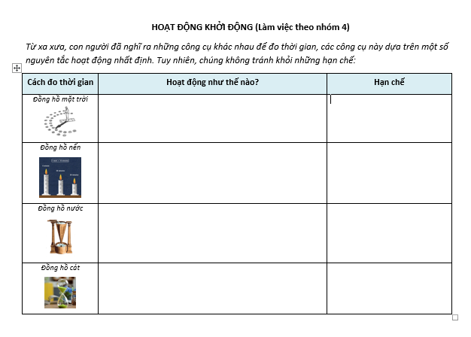
5 phút
KHỞI ĐỘNG
Hãy làm việc theo nhóm 4 và hoàn thành phiếu bài tập số 1

Slide 3
HOẠT ĐỘNG:
Làm việc theo cặp đôi
Hãy sắp xếp các sự kiện sau theo tiến trình phát triển của cuộc chiến tranh thế giới II
Trả lời các câu hỏi sau:
Nếu giả sử không có chú thích năm xảy ra sự kiện, liệu rằng bạn có biết chính xác sự kiện nào xảy ra trước, sự kiện nào xảy ra sau hay không?
Điều gì sẽ xảy ra nếu như các sự kiện bị đảo lộn trật tự thời gian?
Theo bạn, việc xác định thời gian trong Lịch sử để làm gì?

Slide 4
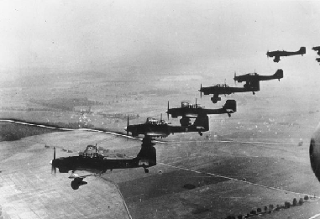
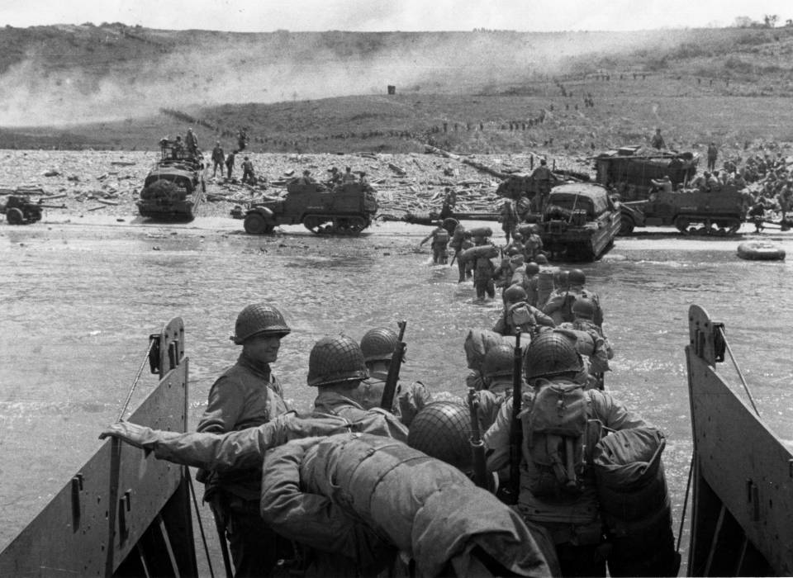
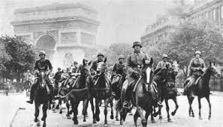
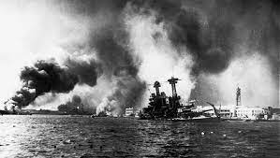
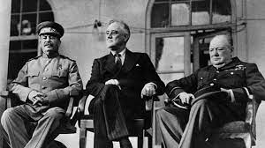
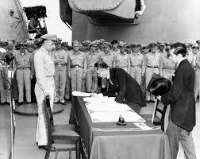
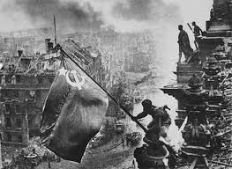
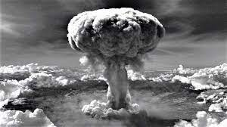
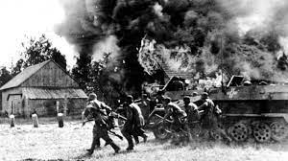
Đức tấn công Ba Lan (1939)
Đức chiếm được nước Pháp (1940)
D – Day (1944)
Nhật tấn công Trân Châu cảng 7/12/1941)
Hội nghị Ianta (2/1945)
Nhật ký hiệp ước đầu hàng quân đồng minh (15/8/1945)
Mỹ ném bom Nguyên tử xuống Hirosima (6/9/1945)
Đức chiếm được Berlin (30/4/1945)
Đức tấn công Liên Xô năm 1941

Slide 5
1. Tại sao cần xác định thời gian trong Lịch sử
Lịch sử là những sự kiện đã xảy ra ở trong quá khứ con người không thể nhìn thấy, cầm nắm được.
Vì thế muốn khôi phục lại lịch sử, điều đầu tiên là con người cần phải xác định được các mốc thời gian của các sự kiện từng xảy ra.

Slide 6
2. Cách tính thời gian trong Lịch sử
- Dương lịch: Một năm dương lịch có 365 ngày, chia thành 12 tháng tháng đủ (31 ngày) và tháng thiếu (30 ngày). Tháng 2 chỉ có 28 ngày. Cứ 4 năm lại có 1 năm nhuận, có 366 ngày. Tháng 2 của năm nhuận có 29 ngày, ngày thứ 29 ấy gọi là “ngày nhuận”.
- Âm lịch: Một năm có 360 ngày ngày, chia làm 12 tháng, tháng đủ là 30 ngày, tháng thiếu là 29 ngày.
Câu hỏi:
Theo em, dựa vào đâu mà người ta có thể tính được một năm Dương lịch có 365 ngày và một năm âm lịch có 360 ngày?

Slide 7


2. Cách tính thời gian trong Lịch sử
Nhiệm vụ:
Hãy đọc sách giáo khoa và hoàn thành phiếu bài tập
TCN (BC)
SCN (AD)

Slide 8
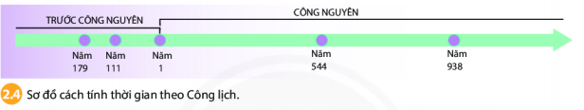
2. Cách tính thời gian trong Lịch sử
Các khái niệm cơ bản:
Công lịch:
Công nguyên:
Trước Công nguyên (TCN):
Sau Công nguyên (SCN):
Thập kỷ:
Thế kỷ:
Thiên niên kỷ:

Slide 9
Cách tính một sự kiện thuộc thế kỉ nào?
Công thức tính:
Năm 1418 thuộc thế kỉ nào?
Ví dụ:
Cách mạng tháng Tám năm 1945 = thế kỉ XX (19 + 1 = 20)
Cuộc kháng chiến chống Mông Cổ dưới thời nhà Trần năm 1258 = thế kỉ XIII (12 + 1 = 13)
Chiến thắng Bạch Đằng năm 938 = thế kỉ X (9 + 1 = 10)
14 + 1 = 15 (XV)

Slide 10
Nửa đầu thế kỉ và nửa cuối thế kỉ?
Nửa đầu thế kỉ
50
Nửa cuối thế kỉ
Ví dụ:
Năm 1932 = Nửa đầu thế kỉ XX
Năm 1989 = Nửa cuối thế kỉ XX
Năm 1407 = Nửa đầu thế kỉ XV
Năm 1592 = Nửa cuối thế kỉ XVI

Slide 11

LUYỆN TẬP
Hãy làm việc theo cặp đôi, giải thích cho bạn bên cạnh các khái niệm sau:
Âm lịch
Dương lịch
Thập kỉ, thế kỉ, thiên nhiên kỉ
Trước công nguyên, công nguyên
Nửa đầu thế kỉ, nửa cuối thế kỉ

Slide 12

VẬN DỤNG
Hãy chọn 10 sự kiện đã xảy ra trong cuộc đời em, có ghi rõ tên sự kiện và năm xảy ra sự kiện (Ví dụ, năm 2010, em được sinh ra)
Biểu diễn các sự kiện trên trục thời gian (theo mẫu)
Hãy chọn một sự kiện mà em cho là quan trọng nhất và viết khoảng 7 – 10 dòng về sự kiện này (sự kiên đó là gì? Nó xảy ra khi nào? ở đâu? Có liên quan đến những ai? Vì sao nó lại xảy ra? Vì sao em lại cho nó là quan trọng?)

Slide 13
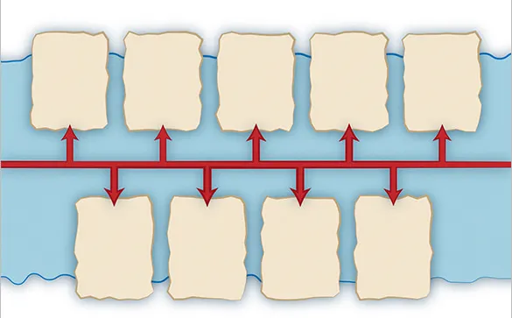
Họ và tên: __________________________ Lớp: ______________
CÁC SỰ KIỆN QUAN TRỌNG TRONG CUỘC ĐỜI TÔI

Slide 14
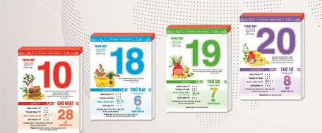
Thực hành làm lịch
Nhiệm vụ: Thiết kế một tờ lịch blog
Yêu cầu:
Hình thức: Trang trí theo sở thích cá nhân
Nội dung: gồm thứ, ngày, tháng, năm (bao gồm cả ngày âm lịch, ngày dương lịch tháng, năm)
Lưu ý: chỉ thể hiện trên lịch một ngày (theo ý thích, có thể là ngày sinh nhật …)

